Slide 1


Mestrado em Bioinformática
Grupo:
Guilherme Sousa
Karyna Lysenko
Rodrigo Esperança
UC: Introdução aos Algoritmos, à Programação e às Bases de Dados;
Professores : António Abelha e Jorge Rocha
2022/2023

Slide 2

Objetivo e Problemática
Planear e criar uma Base de dados a partir de um determinado número de genes associados a uma query de pesquisa escolhida pelo utilizador. Em particular:
Pesquisar genes pelo número de CDS que possuem;
Associar de imediato a informação existente no NCBI e na Uniprot a uma determinada query;
2

Slide 3
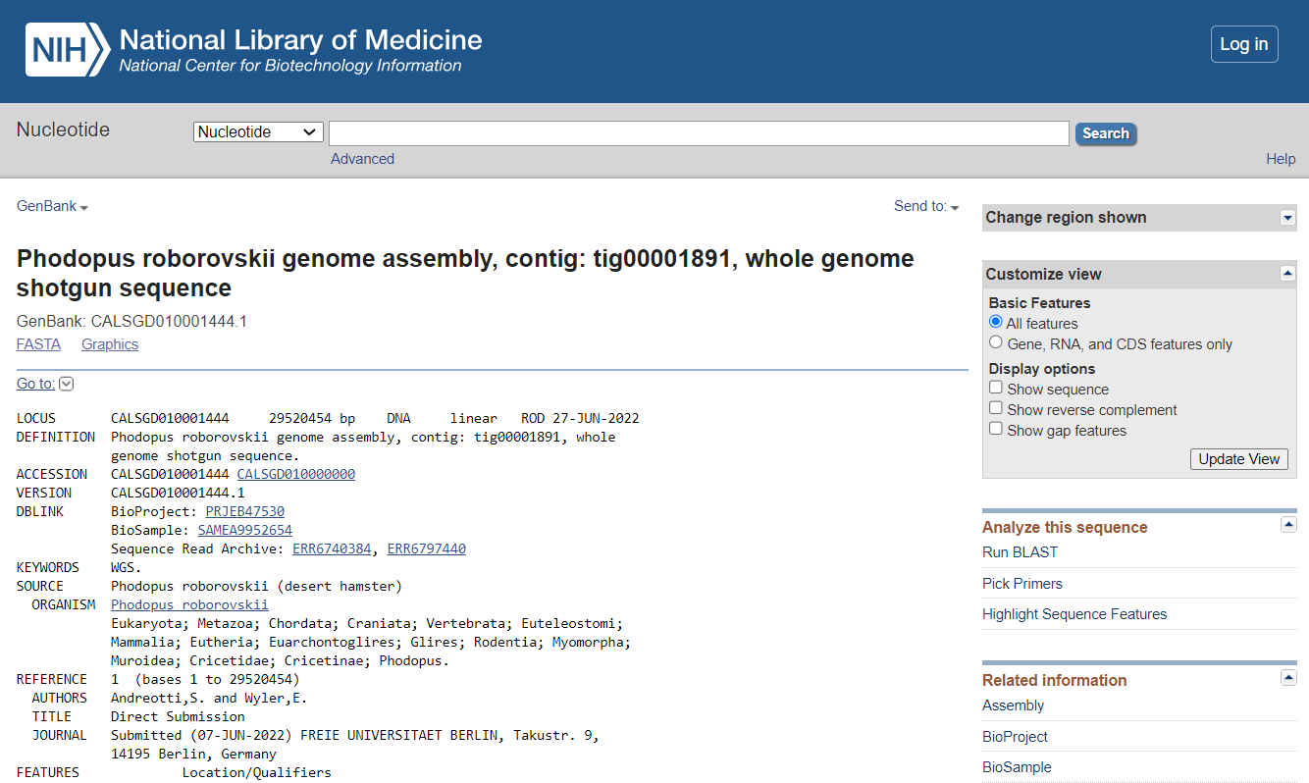
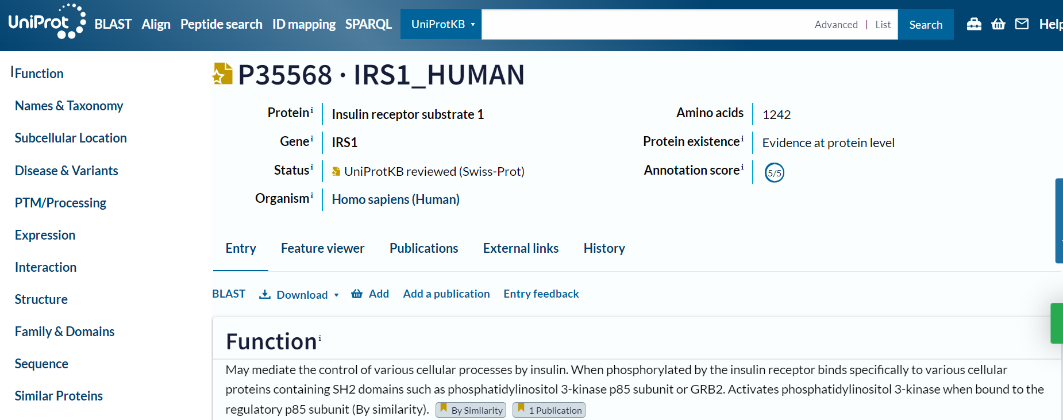
Possíveis entidades:
Gene;
PubMed;
CDS;
Uniprot;
Autores;
Afiliação;
Histórico de pesquisa.
Possíveis atributos:
Definição;
Nome dos Autores;
Doi;
Sequência de nucleótidos;
Percentagem de cada nucleótido;
Número de aminoácidos;
Função proteica;
etc
3

Slide 4
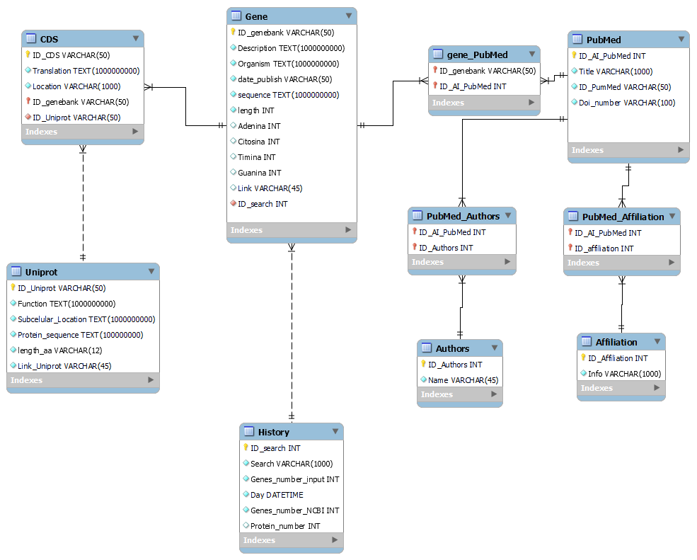
Modelo lógico
1:N
1:N
1:N
1:N
1:N
1:N
1:N
Apresentação de diversas entidades:
Constituídas por diversos atributos;
Com diferentes relacionamentos e cardinalidade.
1:1
1:N
1:N
1:N
1:1
4

Slide 5
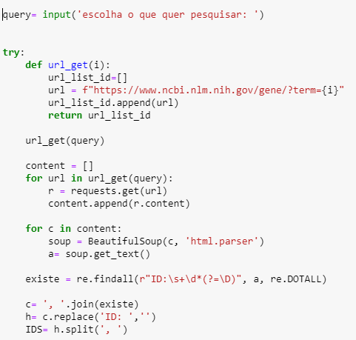
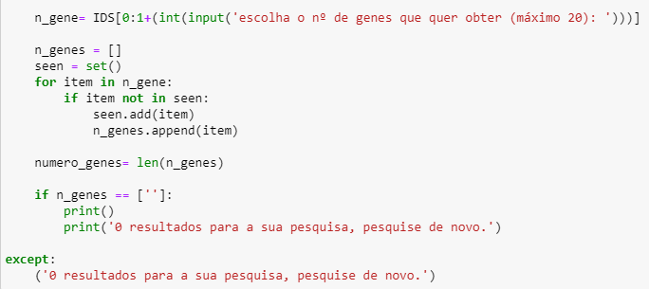
Indicações para o utilizador da Base de dados:
Query que pretende pesquisar;
Número de genes que deseja procurar associados à query (máximo 20).
5

Slide 6
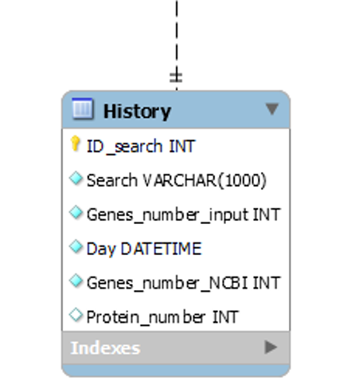


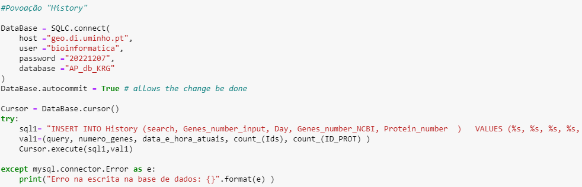
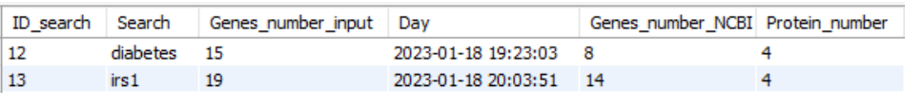
Extração dos atributos necessários:
6

Slide 7
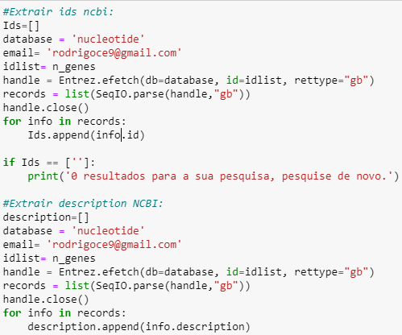
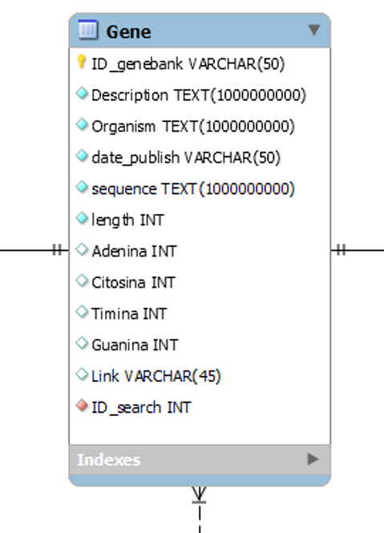
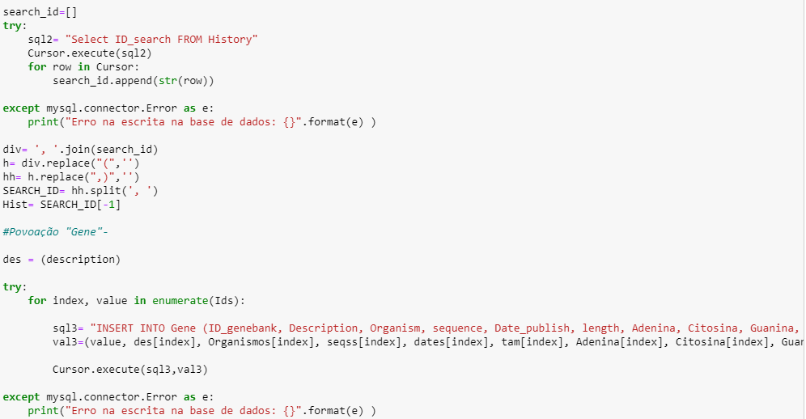
Extração dos atributos necessários:
Povoação da tabela Gene
7

Slide 8
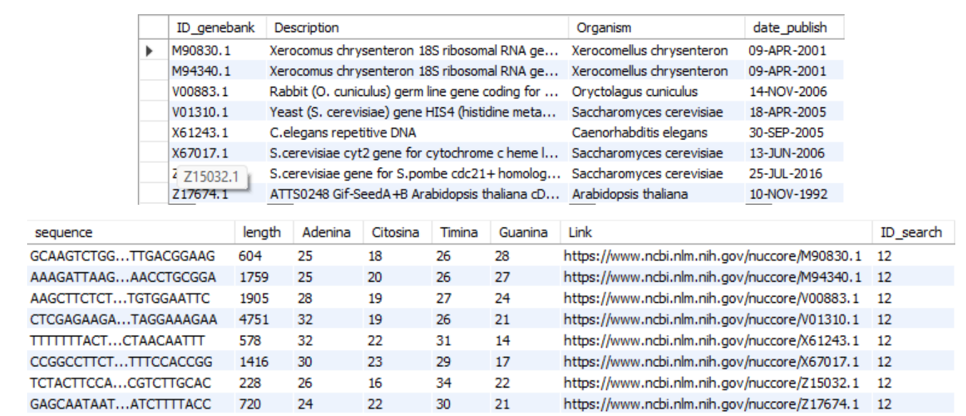
Resultados obtidos na povoação da entidade gene com os respetivos atributos face a uma determinada query
8

Slide 9
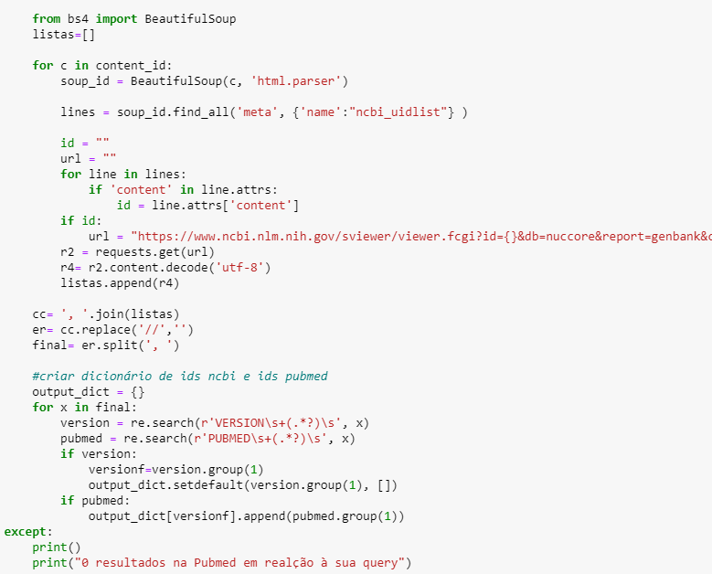
Extração dos IDs PubMed
Formato utf-8
Recurso a expressões regulares
9

Slide 10
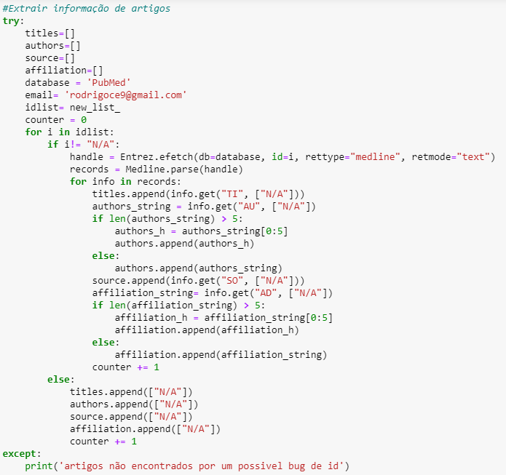
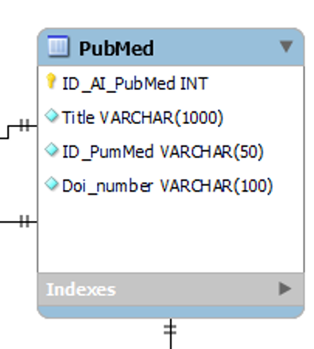
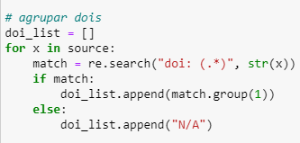
Extração dos atributos necessários:
10

Slide 11
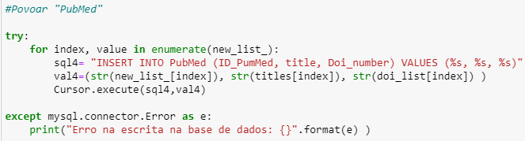
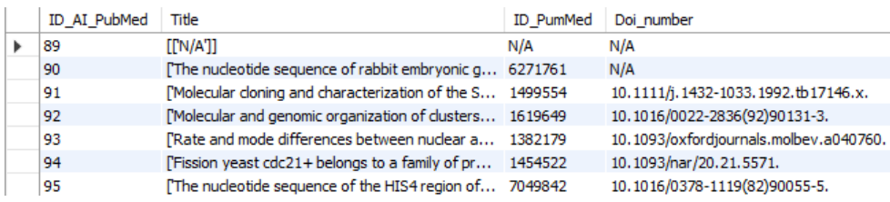
11

Slide 12
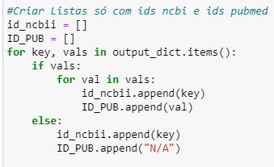
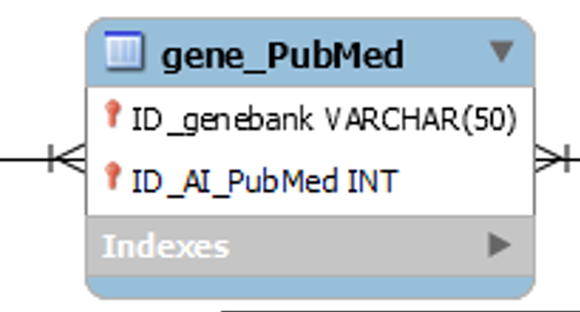
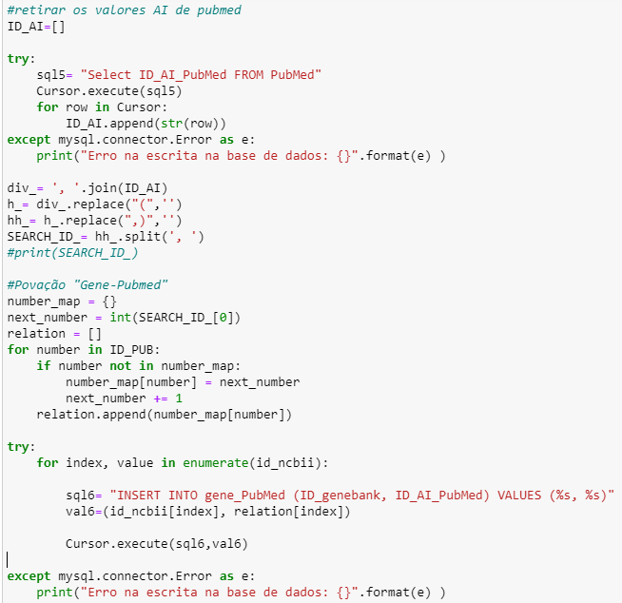
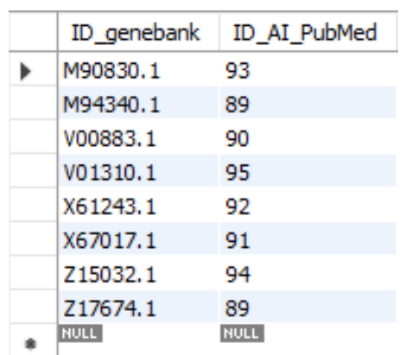
Cardinalidade de n para n
Povoação do relacionamento
12

Slide 13
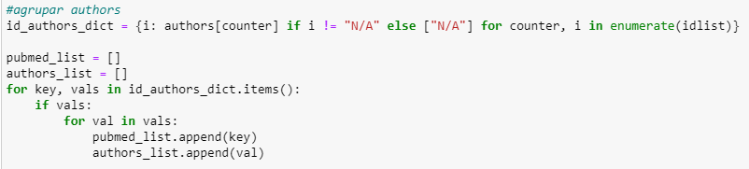
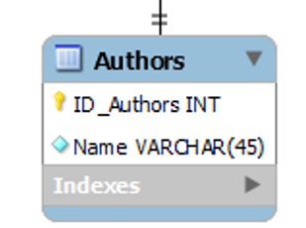
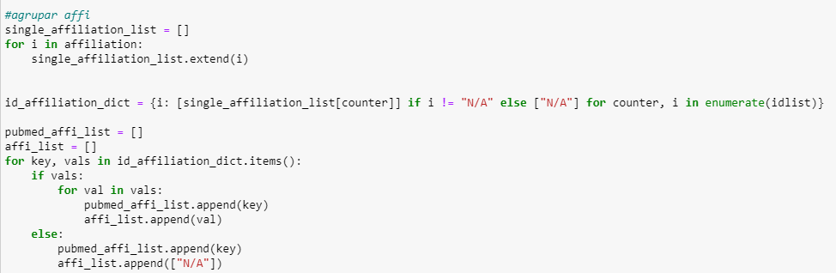
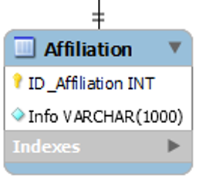
Extração dos atributos para a entidade Authors e Affiliation
13

Slide 14
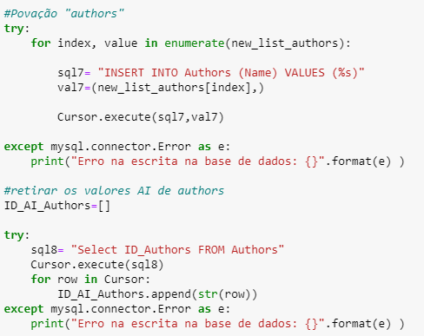
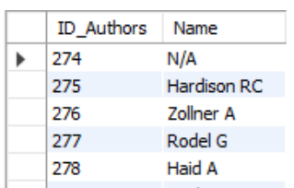
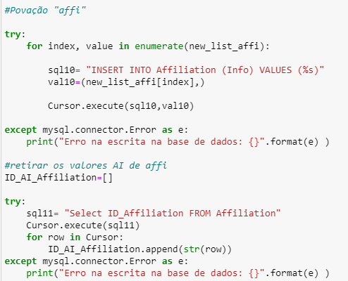
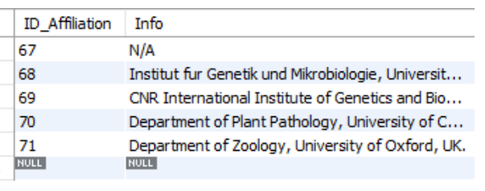
14

Slide 15
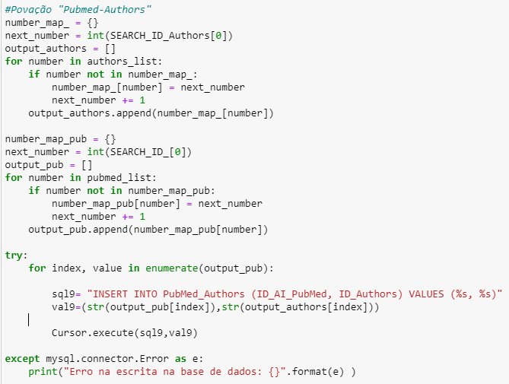
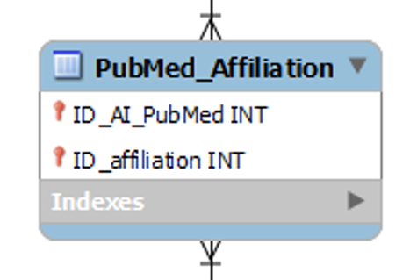
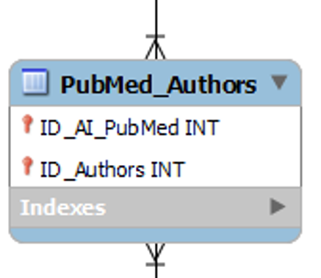
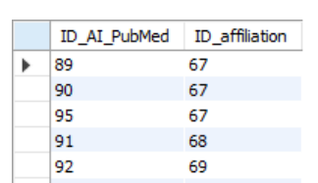
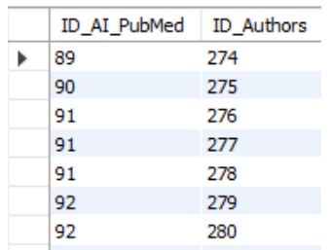
15

Slide 16
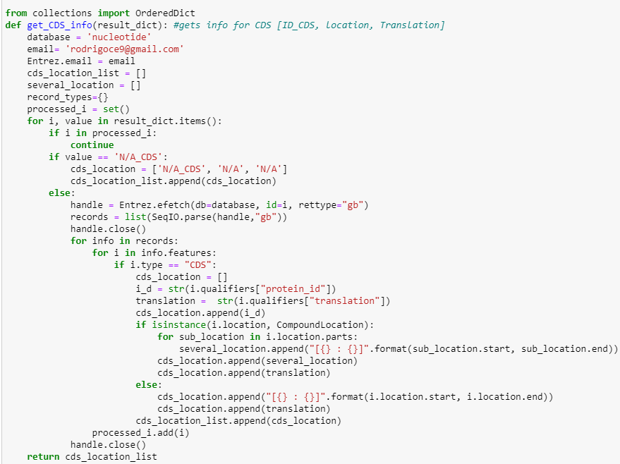
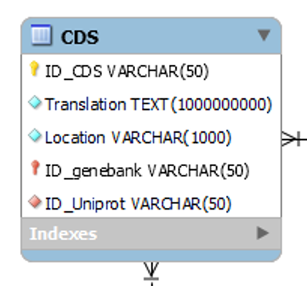
Quando um gene não tem CDS
Recurso a biopython
16

Slide 17
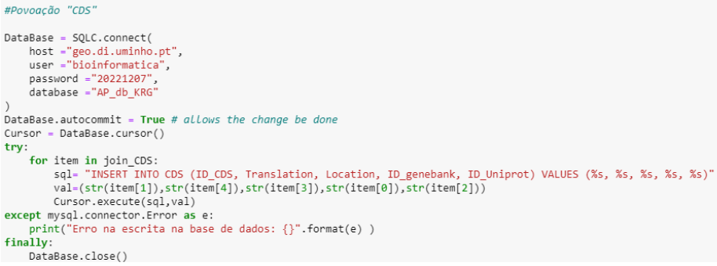
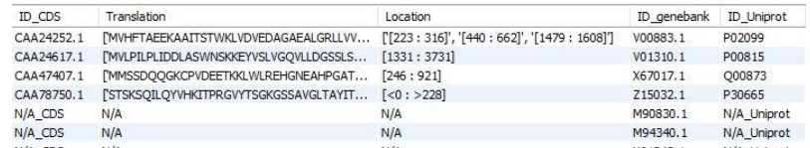
17

Slide 18
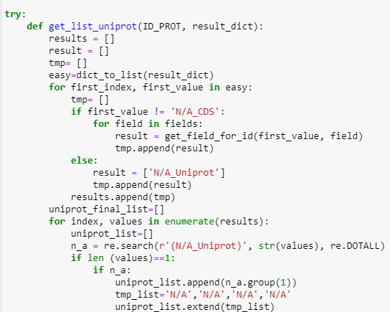
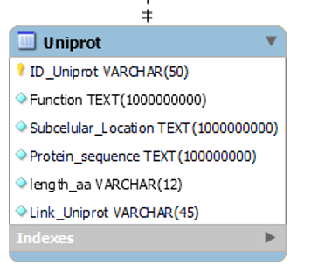
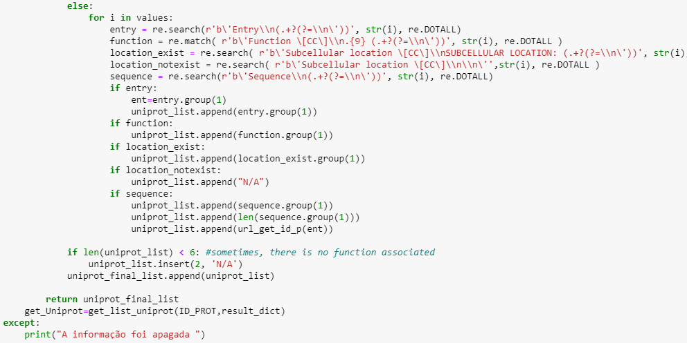
1
2
Quando o gene não tem CDS e, por consequência, não tem Uniprot
3
Recurso a expressões regulares
18

Slide 19
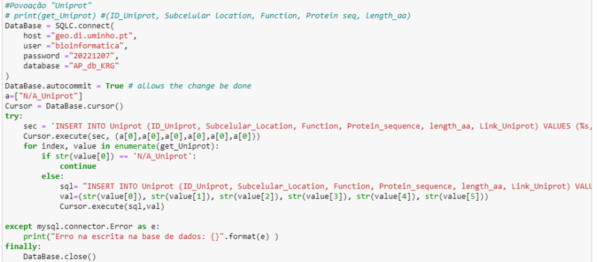
19

Slide 20
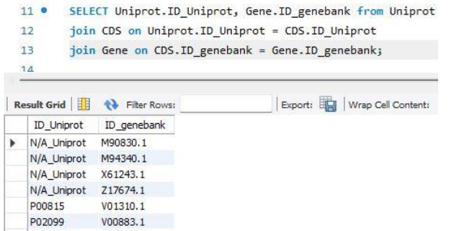
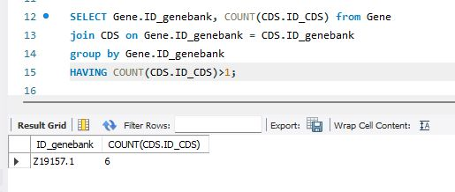
Conclusões
De modo a verificar a correta povoação da nossa base de dados, tendo em atenção as diversas entidades, atributos e relacionamentos, realizaram-se alguns testes no MySQL.
Tendo em conta a povoação de cada entidade, verificou-se que os resultados obtidos estão corretos, o que permite concluir que, de forma geral, a nossa base de dados está operacional.
20

Slide 21
Aspetos a melhorar!
Pretende-se aumentar o número de resultados por pesquisa, ou seja, passar de 20 genes para 100/200.
Pretende-se explorar a entidade History onde esta passa a ser uma entidade n para n e, por isso, não seja necessário apagar os dados antes de uma nova pesquisa.
Otimizar e estruturar o código para ser ainda mais fácil a sua interpretação.
Implementar testes unitários.
21

Slide 22
Obrigado pela atenção!
Grupo:
Guilherme Sousa
Karyna Lysenko
Rodrigo Esperança
Podem “chafurdar” na nossa base de dados!

